Slide 1

Lorient vous Présente Les plus beaux paysages d'Asie du Sud-Est
Les plus beaux paysages d'Asie du Sud-Est

Slide 2
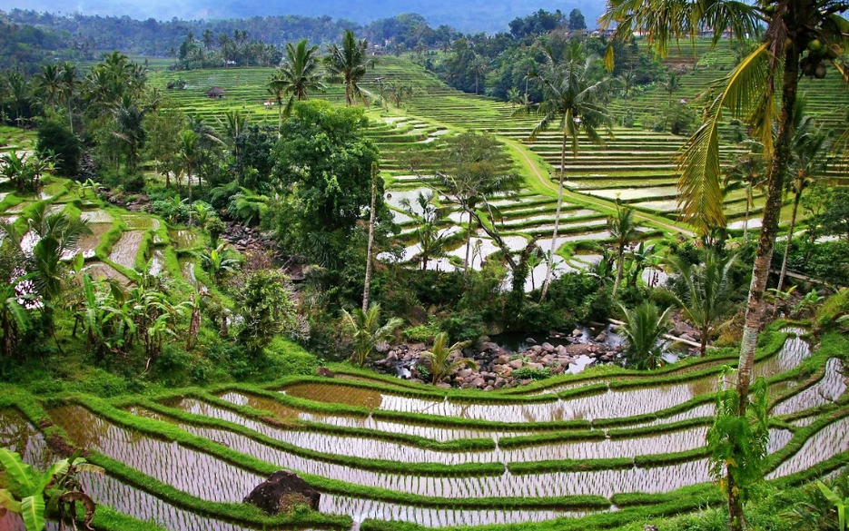
Les plus belles rizières, les lieux sacrés les plus impressionnants,

Slide 3
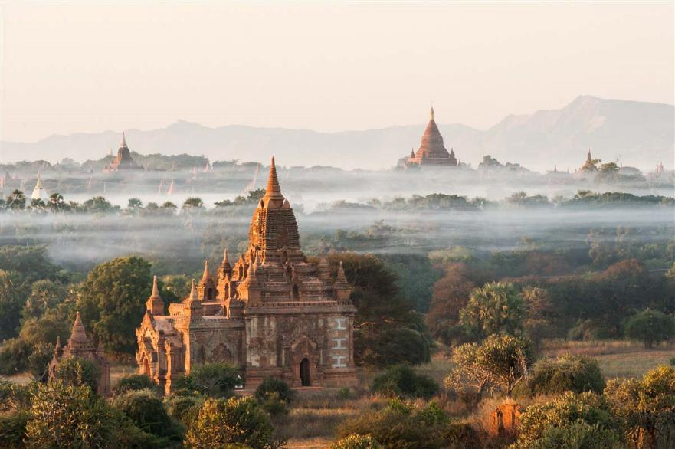
Bagan (Birmanie)

Slide 4
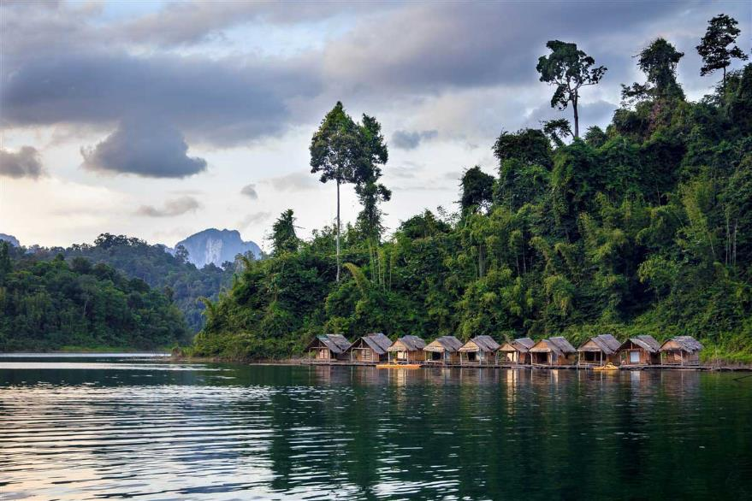
Khao Sok (Thaïlande)

Slide 5

The Birdhouse (Philippines)

Slide 6
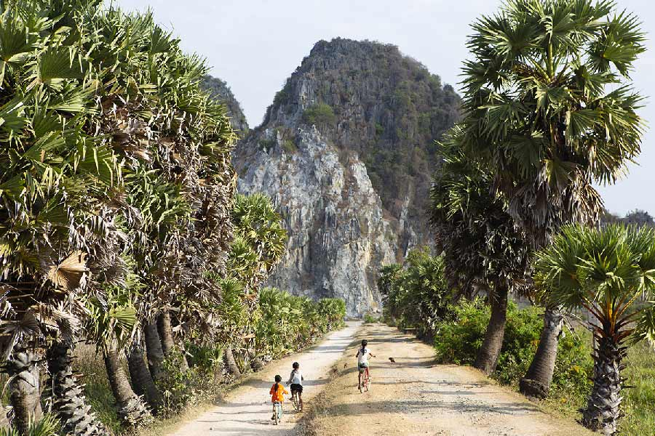
Région de Kampot Cambodge

Slide 7
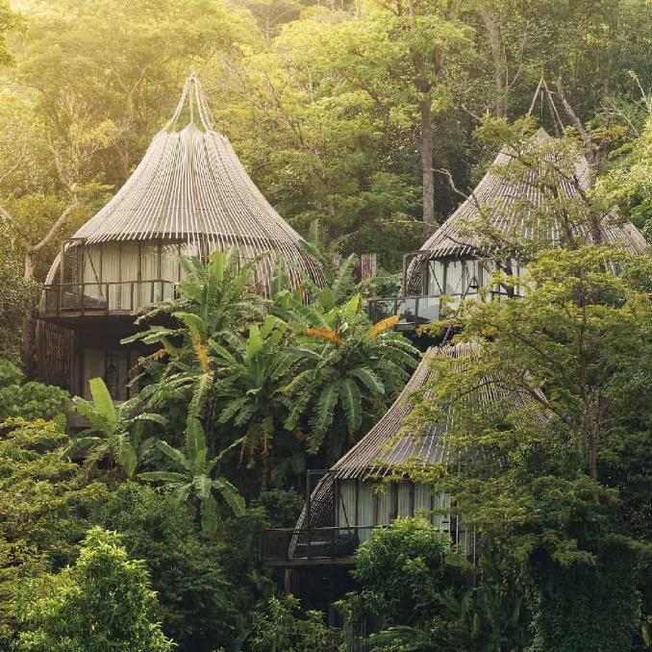
Keemala
Thaïlande

Slide 8
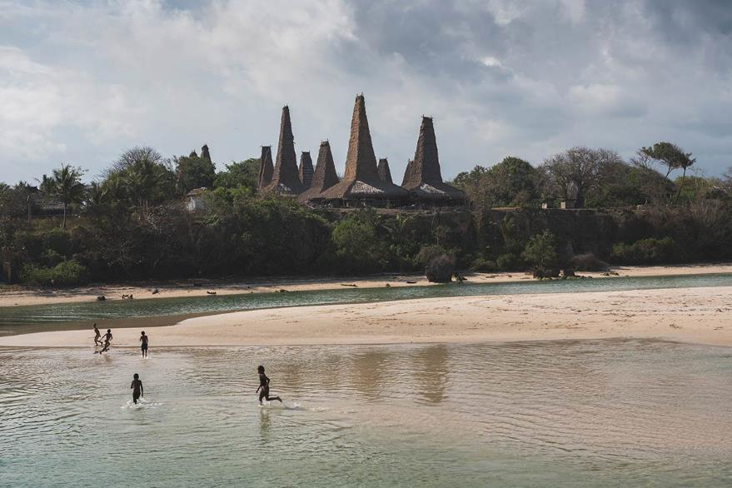
Île de Sumba Indonésie

Slide 9
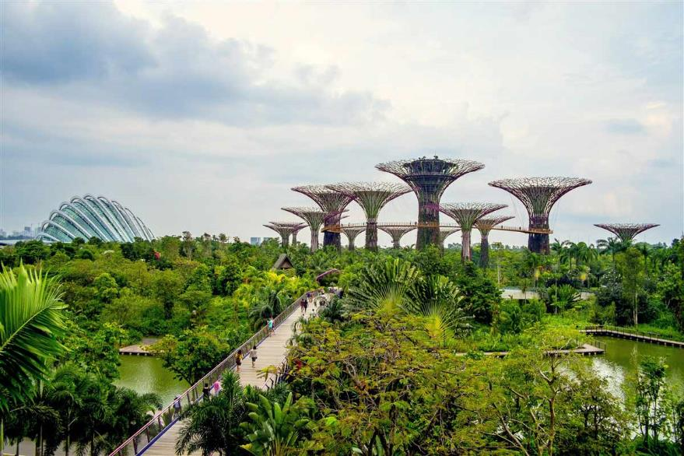
Green Singapour

Slide 10
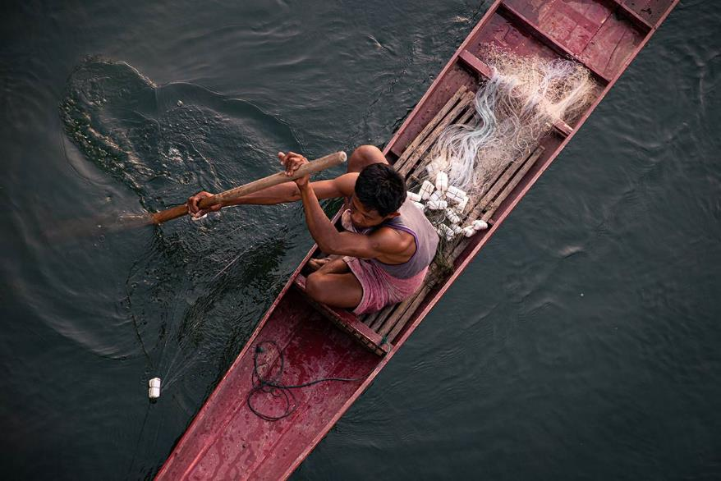
Khong Island Laos

Slide 11
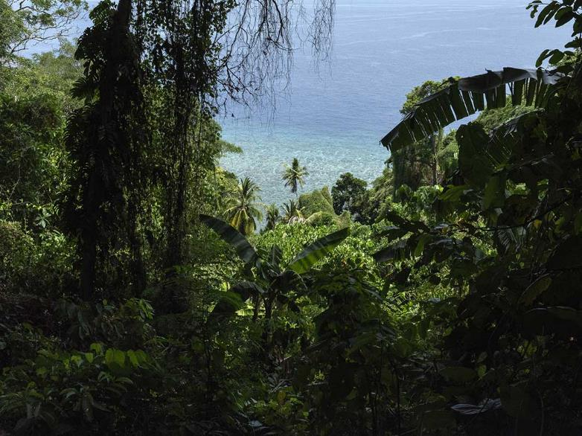
Raja Ampat Indonésie

Slide 12
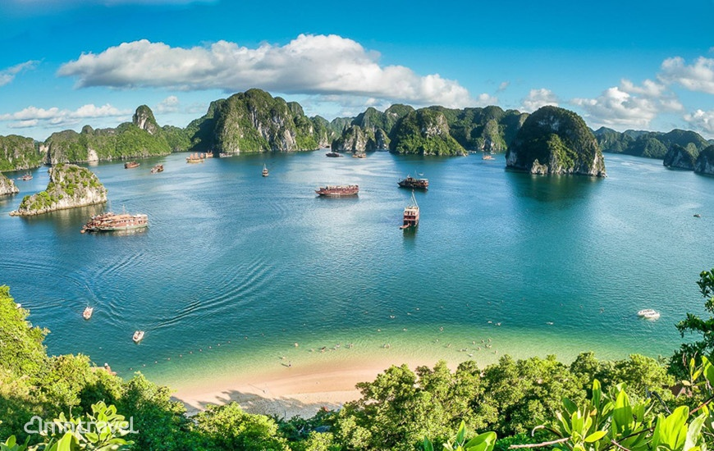
Vue sur la baie d'Halong depuis l'île Titop

Slide 13
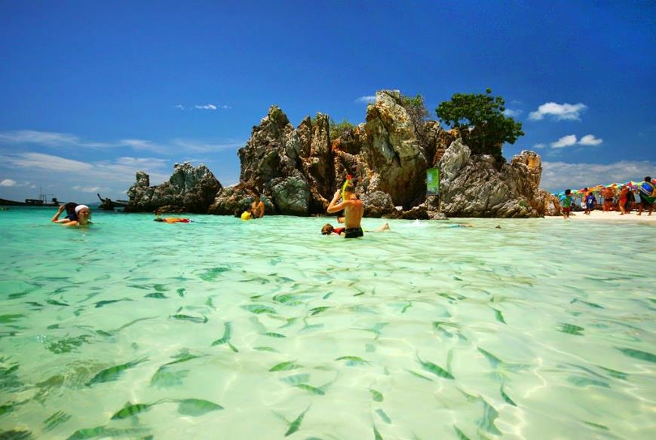
Île de Phuket, Thaïlande

Slide 14
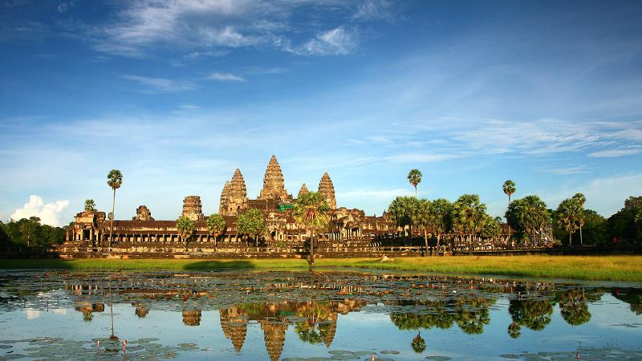
Angkor

Slide 15
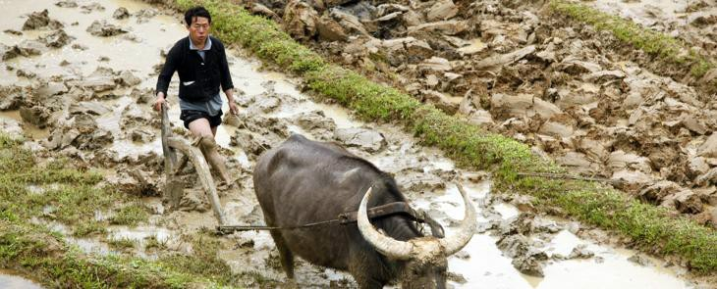
Sapa, Vietnam

Slide 16
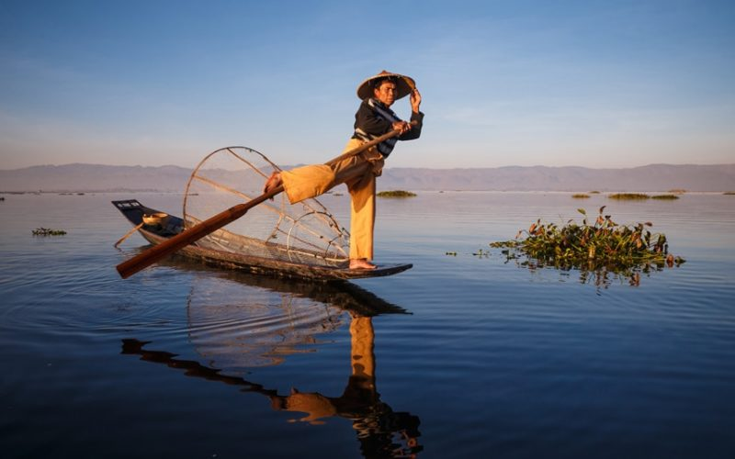
Un Pêcheur Dintha Au Lac Inle Myanmar

Slide 17
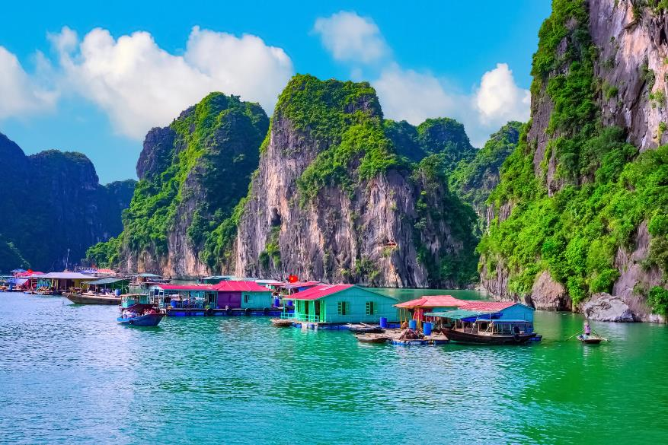
Baie Halong Vietnam

Slide 18
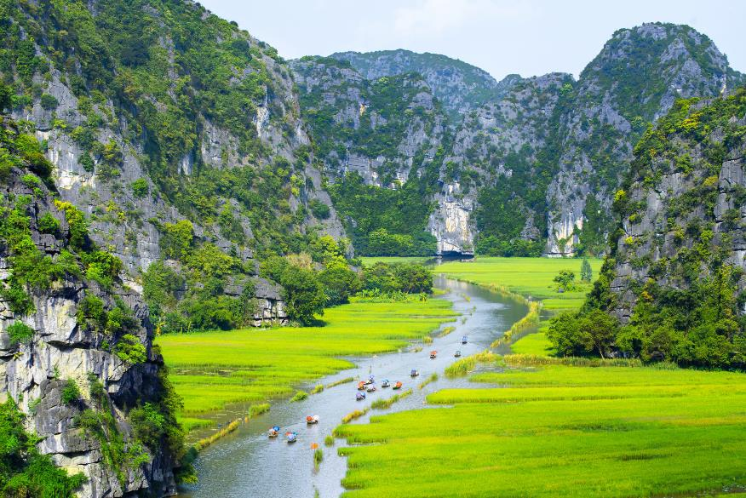
Ninh Binh : petite ville de la province éponyme Vietnam

Slide 19
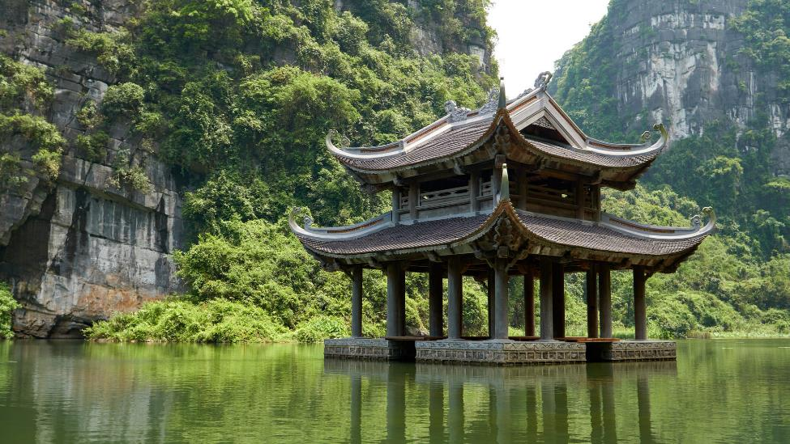
La Baie De Trang An, Vietnam

Slide 20
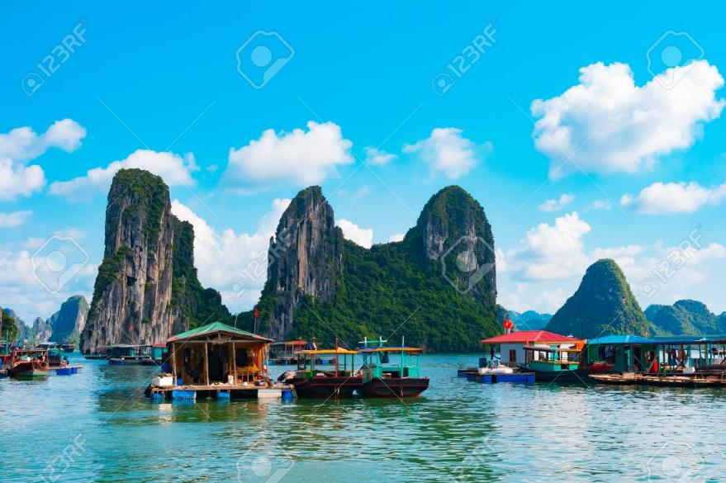
Village de pêcheurs flottant dans la baie d'halong, vietnam, asie du sud-est

Slide 21
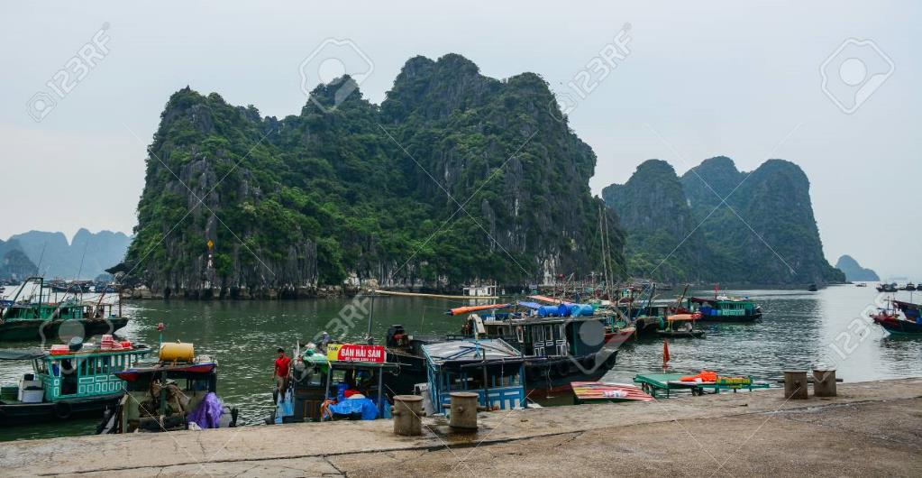
Ha long, vietnam - 5 mai 2016. bateaux en bois amarrés au quai de pêche à ha long, vietnam. la baie d'ha long est un site de l'unesco et une destination de voyage populaire.

Slide 22
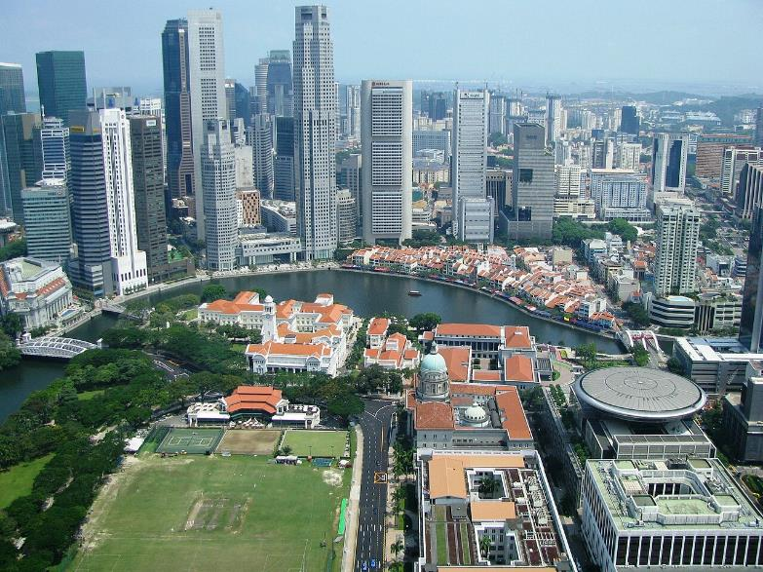
Singapour.

Slide 23
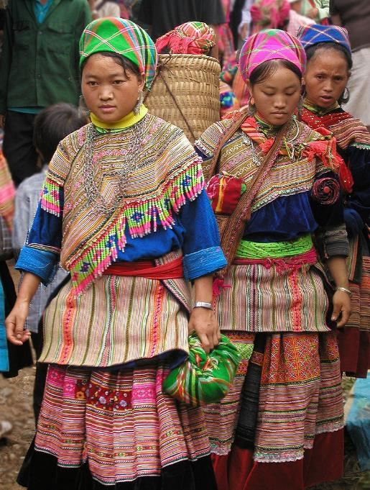
Femmes H'Mong fleuries à Bắc Hà au Viêt Nam.

Slide 24
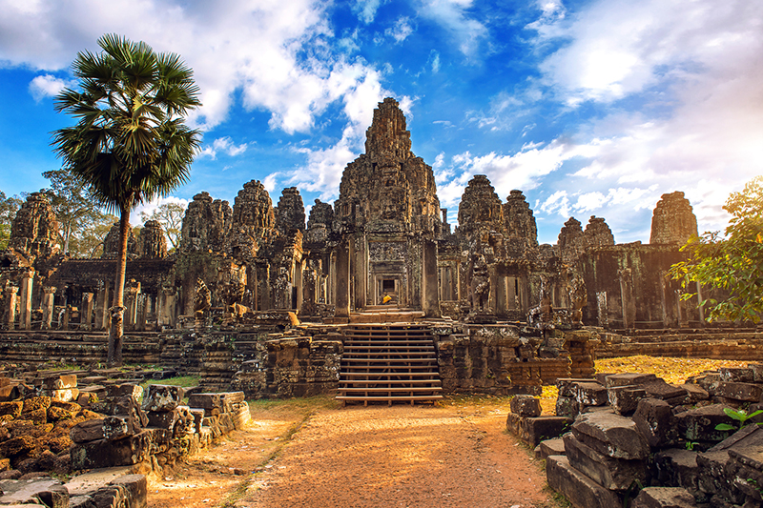
Angkor Wat, Cambodge

Slide 25
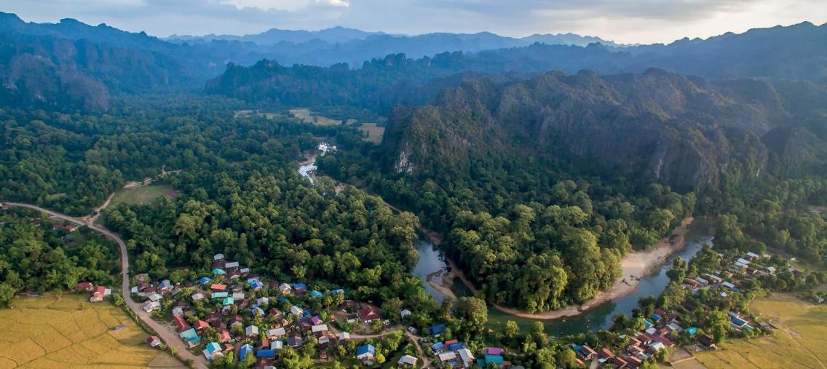
L’Asie Du Sud Est

Slide 26

La Thaïlande

Slide 27
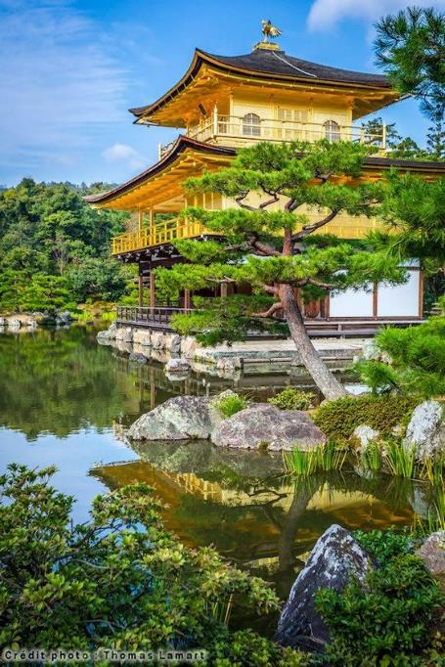
Le Temple du Pavillon d'Or (Kyoto)

Slide 28
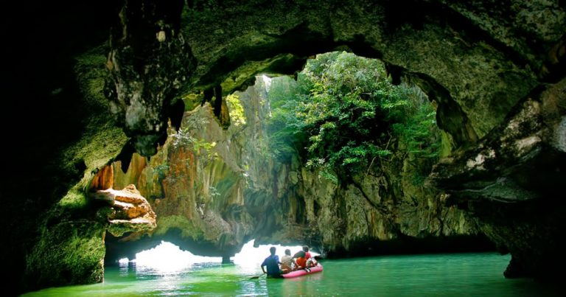
Baie de Phang Nga, Thaïlande

Slide 29
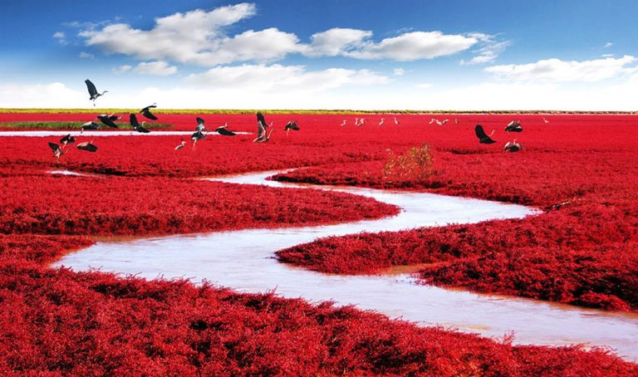
Lorient Vous Propose les Plus Beaux Paysages D’Asie Du Sud Est
Les Images Et Le Son Du Net
Daniel
Plages rouges de Panjin, Chine

